Slide 1
Презентация пресс-релиза
The Пресс-релиз

Slide 2
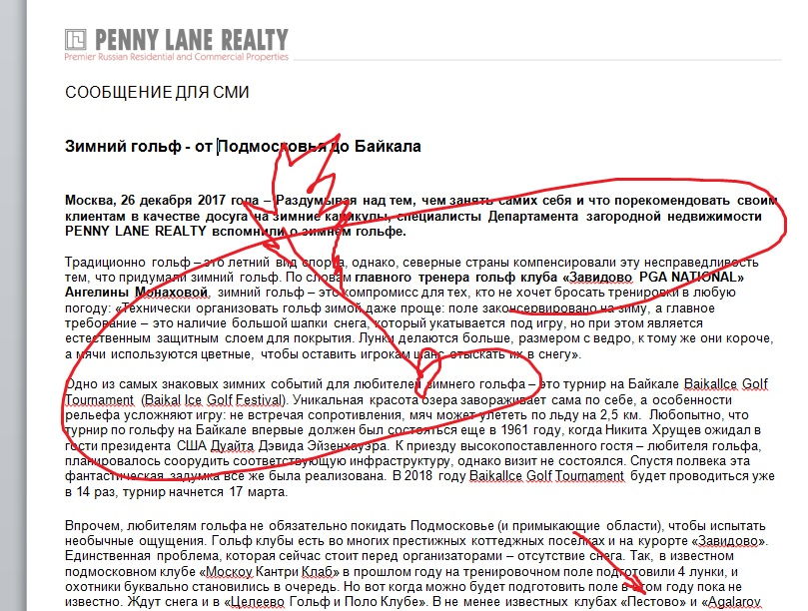
Ну релиз и релиз, какая презентация, вы смеетесь?!))

Slide 3
Зимний гольф – от Подмосковья до Байкала
Если вкратце, то в релизе были перечислены места, где можно поиграть в зимний гольф. Таких мест немного, поэтому нам было достаточно просто собрать фактуру. А потом – БАЦ и…

Slide 4
Коммерсант FM!
С Андреем Воскресенским!

Slide 5
THE END

